Slide 1
স্লাইড নোটস্‌
সম্মানিত শিক্ষকদের সুবিধার্থে নোটস্‌ দেওয়া আছে । করোনার দিনগুলিতে সচেতন থাকুন । ভালো থাকুন, নিরাপদ থাকুন । ঘরে থাকুন, পরিবারকে সুস্থ্য রাখুন। আপনি ভালো থাকলে ভালো থাকবে দেশ ।

Slide 2
স্বাগতম

Slide 3
পাঠ পরিচিতি
শ্রেণি : নবম
বিষয় : বাংলা ১ম পত্র (কবিতা)
সময় : ৫০ মিনিট
তারিখ : 1২/০4/২k20
Notes:
এই স্লাইডটি হাইড থাকা উত্তম । সময়ক্ষেপন কম হবে ।

Slide 4
শিক্ষক পরিচিতি
আব্দুল্লাহ আত তারিক
সহকারি শিক্ষক
শুভেচ্ছা প্রিপারেটরি স্কুল, মাগুরা
০১৭১১ – ২৬৫২৩১
Email – tariqmagura@gmail.com
Facebook – dahuk.pakhi.18
Skype - abdullah.at.tariq
Website – http//:tariqsir.jimdo.com
Notes:
নিজ বিদ্যালয় হলে এই স্লাইডটি হাইড থাকা উত্তম

Slide 5
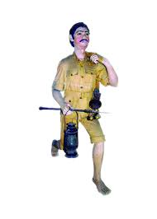
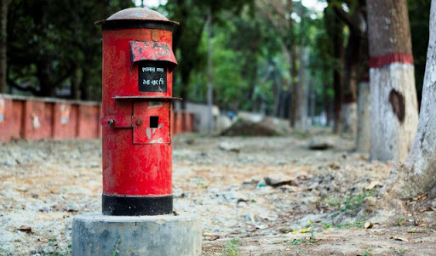
মনোযোগ দিয়ে ছবিগুলো দেখঃ
Notes:
শিক্ষার্থীদের প্রশ্ন করতে হবে। ছবি যে লোকটিকে দেখা যাচ্ছে তাকে ডাক পিয়ন – ডাক হরকরা বলা হয় । সারারাত খবর পৌঁছে দেবার জন্য তারা দৌড়াত তাই তাকে রানার বলা হয় । যে বাক্সটি একে ডাকবক্স বলা হয় । সভ্যাতার বিকাশে বিলুপ্ত প্রায় । বিস্তারিত বর্ণনা শিক্ষক করবেন ।

Slide 6
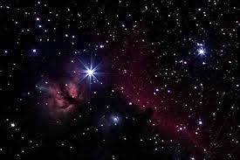
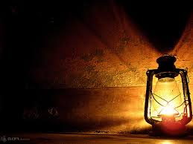
মনোযোগ দিয়ে ছবিগুলো দেখঃ
Notes:
রাতের তারা করে ঝিকিমিকি । যারা সারারাত খবর পৌঁছে দেবার ছুটেছে তাদের একান্ত সঙ্গী । শেষের ছবি ছুটে চলার পথের সহায়ক হারিকেন ।

Slide 7
আজকের পাঠ
রানার
সুকান্ত ভট্টাচার্য
Notes:
ছবিগুলো দেখে শিক্ষার্থীরা আজকের পাঠ ঘোষণা করবে ।

Slide 8
শিখনফল
কবি সুকান্ত ভট্টাচার্য এর কবি পরিচিতি সম্পর্কে জানতে
পারবে
কবিতাটি প্রমিত উচ্চারণে পড়তে পারবে
কঠিন শব্দের অর্থ ও টিকা সম্পর্কে বর্ণনা করতে পারবে
কবি সুকান্ত ভট্টাচার্য যে গভীর মমত্বের সঙ্গে ডাক হরকরার দুঃখ-যাতনা ও দায়িত্বশীলতার কথা বলেছেন তা ব্যাখ্যা করতে পারবে
Notes:
শিখনফল উল্লেখ করলে শিক্ষার্থী ক্লাসের চুম্বক অংশ খুব সহজেই হৃদয়জ্ঞম করতে পারবে ।

Slide 9
কিশোর কবি
বামপন্থি কবি
Notes:
মাত্র একুশ বছর জীবিত ছিলেন । একাধারে বিপ্লবী ও স্বাধীনতার আপোসহীন সংগ্রামী কবি সুকান্ত ছিলেন কমুনিষ্ট পার্টির সারাক্ষণের কর্মী। পার্টি ও সংগঠনের কাজে অত্যধিক পরিশ্রমের ফলে নিজের শরীরের উপর যে অত্যাচারটুকু তিনি করলেন তাতে তার শরীরে প্রথম ম্যালেরিয়া ও পরে দুরারোগ্য ক্ষয়রোগে আক্রান্ত হয়ে ১৯৪৭ সালের ১৩ই মে মাত্র ২১ বছর বয়সে কলিকাতার ১১৯ লাউডট স্ট্রিটের রেড এড কিওর হোমে মৃত্যুবরণ করেন। সুকান্ত ভট্টাচার্যের জীবন মাত্র ২১ বছরের আর লেখালেখি করেন মাত্র ৬/৭ বছর। সামান্য এই সময়ে নিজেকে মানুষের কবি হিসেবে প্রতিষ্ঠিত করে গেছেন। তার রচনা পরিসরের দিক থেকে স্বল্প অথচ তা ব্যাপ্তির দিক থেকে সুদূরপ্রসারী।

Slide 10
জন্ম – ৩০ শ্রাবণ ১৩৩৩ বঙ্গাব্দ ১৫ আগস্ট ১৯২৬ সাল
পিতা – নিবারণচন্দ্র ভট্টাচার্য
মাতা – সুনীতি দেবী
জন্মস্থান – কোলকাতার কালীঘাটে। পৈত্রিক নিবাসঃ গোপালগঞ্জের কোটালীপাড়ায়
মৃত্যু – ২৯ বৈশাখ ১৩৫৪, ১৩ মে ১৯৪৭
জীবনী
পড়ালেখা – বেলেঘাটা দেশবন্ধু স্কুল থেকে ম্যাট্রিক পরীক্ষায় অংশগ্রহণ করে অকৃতকার্য হন
কাব্যগ্রন্থ –ছাড়পত্র, ঘুম নেই, পূর্বাভাস, অভিযান, হরতাল।
কবিতার ধরণ –অনাচার ও বৈষম্যের বিরুদ্ধে প্রবল প্রতিবাদ।
Notes:
পিতা-নিবারন ভট্টাচার্য, মা-সুনীতি দেবী। । ১৯২৬ সালের ১৫ আগস্ট তিনি তার মাতামহের বাড়ি কলকাতার কালীঘাটের ৪৩,মহিম হালদার স্ট্রীটের বাড়িতে জন্মগ্রহণ করেন। এক নিম্নবিত্ত পরিবারে জন্ম। বেলেঘাটা দেশবন্ধু স্কুল থেকে ১৯৪৫ সালে প্রবেশিকা পরীক্ষায় অংশগ্রহণ করে অকৃতকার্য হন। এ সময় ছাত্র আন্দোলন ও বামপন্থী রাজনৈতিক কর্মকাণ্ডে যুক্ত হওয়ায় তার আনুষ্ঠানিক শিক্ষার সমাপ্তি ঘটে। সুকান্তের বাল্যবন্ধু ছিলেন কবি অরুনাচল বসু। সুকান্ত সমগ্রতে লেখা সুকান্তের চিঠিগুলির বেশিরভাগই অরুনাচল বসুকে লেখা। অরুনাচল বসুর মাতা কবি সরলা বসু সুকান্তকে পুত্রস্নেহে দেখতেন। কবির জীবনের বেশিরভাগ সময় কেটেছিল কলকাতার বেলেঘাটার ৩৪ হরমোহন ঘোষ লেনের বাড়ীতে। সেই বাড়িটি এখনো অক্ষত আছে। পাশের বাড়ীটিতে এখনো বসবাস করেন সুকান্তের একমাত্র জীবিত ভাই বিভাস ভট্টাচার্য। পশ্চিমবঙ্গের প্রাক্তন মুখ্যমন্ত্রী বুদ্ধদেব ভট্টাচার্য সুকান্তের সম্পর্কিত ভ্রাতুষ্পুত্র।

Slide 11
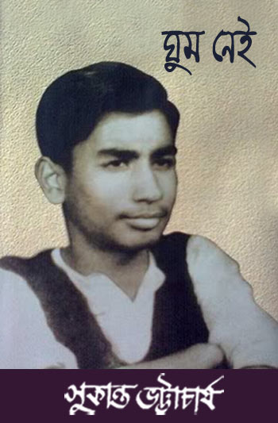
কাব্যগ্রন্থ
Notes:
ছাড়পত্র (১৯৪৭), পূর্বাভাস (১৯৫০), অভিযান (১৯৫৩), ঘুম নেই (১৯৫৪), হরতাল (১৯৬২),

Slide 12
একক কাজ
১ . সুকান্ত ভট্টাচার্য কোথায় জন্মগ্রহণ করেন ?
২ . সুকান্ত ভট্টাচার্যের কবিতায় কীসের প্রতি প্রতিবাদ ফুটে
উঠেছে?
৩ . বাংলা কত সালে সুকান্ত ভট্টাচার্য জন্মগ্রহণ করেন?
৪ . সুকান্ত ভট্টাচার্য কত বছর জীবিত ছিলেন?
Notes:
দূর্বল ও সবল শিক্ষার্থী চিহ্নিত করে মান অনুসারে প্রশ্ন করা উত্তম

Slide 13
সমাধান
১ . কোলকাতার কালীঘাটে
২ . অনাচার ও বৈষম্যের বিরুদ্ধে
৩ . ১৩৩৩ বঙ্গাব্দে
৪ . ২১ বছর
Notes:
উত্তর প্রদান নিশ্চিত করতে হবে ।

Slide 14
মনোযোগ দিয়ে ভিডিওটি দেখঃ
Notes:
ভিডিওটি হাইপার লিংক করা আছে তাই, ইন্টারনেট সংযোগ থাকতে হবে ।

Slide 15
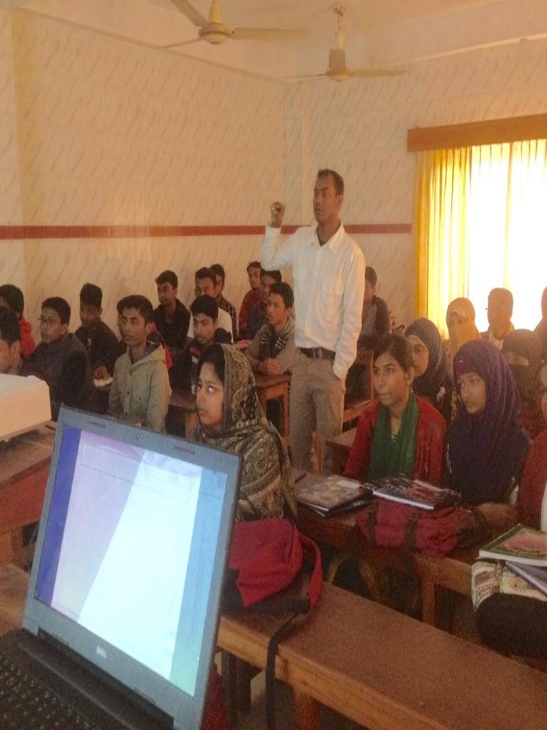
শ্রেণির কাজ
শ্রেণি শিক্ষক প্রমিত উচ্চারণে রানার কবিতাটি আবৃত্তি করবেন
অতঃপর শিক্ষার্থীরা প্রমিত উচ্চারণে কবিতাটি আবৃত্তি করবে
Notes:
প্রমিত উচ্চারণ মানসিকতার পরিবর্তন ঘটাতে পারে ।

Slide 16
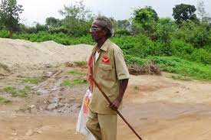
শব্দার্থ
যিনি দৌড়ান। কবিতায় ডাক হরকরা বা ডাক পিয়ন বোঝান হয়েছে।
রানার
Notes:
runner /noun/ সংবাদ-বাহক; দূত; ধাবনকারী; দৌড়বাজ

Slide 17
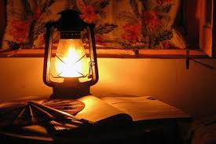
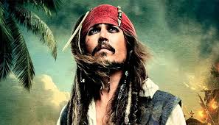
লণ্ঠন
হারিকেন
দস্যু
ডাকাত
Notes:
লণ্ঠন /noun/ lantern; glim; /প্রতিশব্দ/ ক্ষীণ আলো; দস্যুতা /noun/ robbery; /প্রতিশব্দ/ ডাকাতি;

Slide 18
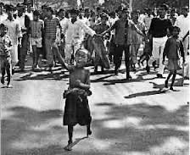
মাভৈঃ
ভয় না করা
Notes:
মাভৈঃ /Interjection/ Don't fear; no fear.

Slide 19
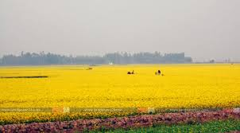
টীকা
দিকের সীমা, দিকচক্রবাল। আলোচ্য কবিতায় কবি রানারের বিস্তীর্ণ ছুটে চলা বুঝাতে শব্দটি ব্যবহার করা হয়েছে।
দিগন্ত
Notes:
দিগন্ত /বিশেষ্য পদ/ দিকের সীমা, দিক্‌চক্রবাল।

Slide 20
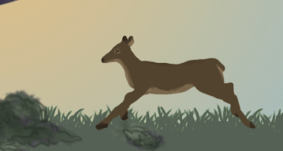
এটি একটি উপমা। হরিণ যেমন নিঃশব্দে কিন্তু অতি দ্রুত দৌড়ায়, রানারও তেমনি দৌড়ায়।
হরিণের মতো যায়
Notes:
চিতা একটি স্প্রিন্টার এবং ১০০-১২০ কিমি প্রতি ঘন্টা গতিতে দৌড়াতে পারে তবে সংক্ষিপ্ত বিস্ফোরণে, এটি প্রায় ৪ সেকেন্ডের জন্য এটির উচ্চ গতি বজায় রাখতে পারে তবে ধারাবাহিকভাবে নয়। চিতা দীর্ঘ দূরত্বের রানার নয় এবং যদি এটি একটি উচ্চ গতিতে ধারাবাহিক ভাবে চলতে চেষ্টা করে তবে এর শরীরের তাপমাত্রা ৫০ ডিগ্রিরও বেশি বৃদ্ধি পাবে যা শরীরের প্রচণ্ড শক্তি নিষ্কাশন করবে এবং চিতা দুর্বল হয়ে পড়বে এবং অজ্ঞান ও হয়ে যেতে পারে। এই কারণেই চিতা তাদের শিকারের খুব কাছাকাছি যাওয়ার চেষ্টা করে এবং দুর্বলকে লক্ষ্য করে আক্রমণ করে যা তার দ্রুতগমন কে অতিক্রম করতে পারবে না। গজেল, এন্টালপ, ইম্পালা, হরিণগুলি প্রায় ১০০ কিমি প্রতি ঘন্টা কাছাকাছি দৌড়াতে পারে যা তুলনামূলকভাবে চিতা থেকে কম হয়, তবে তারা এই গতি দীর্ঘ সময় এবং দূরত্বের জন্য ধরে রাখতে পারে এবং শরু ঠ্যাং এর কারণ তারা জিগ-জ্যাগ ভাবে দৌড়াতে পারে অতি সহজে.. সুতরাং তারা যদি ২০-৩০ সেকেন্ডের বেশি সময় এই দ্রুত গতি ধরে রাখে তবে চিতা ক্লান্ত হয়ে পড়বে এই কারণেই চিতা অনেক সময় দৌড়ে হরিণ ধরতে ব্যর্থ হয়

Slide 21
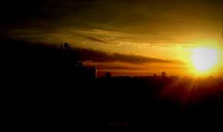
এটি প্রতীক । বাচ্যার্থে রাত্রির অন্ধকার শেষ হয়ে আকাশে সূর্য উঠেছে। কিন্তু প্রতিকী অর্থে কষ্টের কালিমা দূরীভূত হয়ে সুখের সোনালি আলো দেখা দিসচ্ছে। নতুন সূর্য যেন নতুন সম্ভাবনা পথকে প্রসারিত করছে।
ভোর তো হয়েছে- আকাশ হয়েছে লাল
Notes:
অপেক্ষা - একটি রাত্রিশেষের
অপেক্ষা - একটি সূর্যোদয়ের
আকাঙ্ক্ষা - চিরন্তন নতুনত্বের
সময় যখন

Slide 22
জোড়ায় কাজ
কবির দৃষ্টিকোন থেকে সূর্য উঠার সাথে রানারের দুঃখ ক্ষয়ের সম্ভাবনা বিচার কর।
Notes:
আলোচনার জন্য দুজন করে কাজ করবে। একজন লিপিব্দধ করবে অন্যজন উপস্থাপন করবে ।

Slide 23
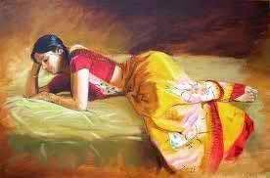
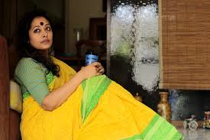
গুরুত্বপূর্ণ চরণ
অনেক দুঃখে, বহু বেদনায়, অভিমানে, অনুরাগে
ঘরে তার প্রিয়া একা শয্যায় বিনিদ্র রাত জাগে।
Notes:
সত্যিই তো, এ বোঝা বয়ে রানারের কী হবে? ঘরে তার প্রিয়া যে একা শয্যায় বিনিদ্র রাত জাগছে, তারই বা কী হবে? সঙ্গে সঙ্গে অন্য একটা চিন্তাও মাথায় এলো। রানার যদি বোঝা না বয়, তবে সে খাবে কি করে? যদিও কবির বর্ণনায় রানার অর্ধভুক্ত – ক্ষুধিত রানারের ঘরেতে অভাব আছে; সে নিজে ক্ষুধার ক্লান্তিতে ক্ষয়ে ক্ষয়ে যাচ্ছে – তবুও বোঝা না বইলে রানার তো সম্পুর্ণ অভুক্ত থেকে যাবে।

Slide 24
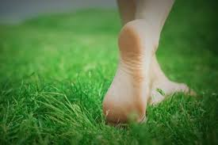
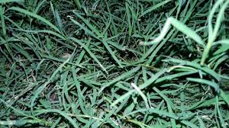
এর জীবনের দুঃখ কেবল জানবে পথের তৃণ
Notes:
যে সর্বদা রানারের সাথে থাকে সেই বুঝবে কতটা যন্ত্রণা সে বুকে ধারণ করে বেঁচে আছে ।

Slide 25
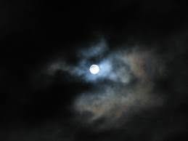
মাভৈঃ রানার! এখনো রাতের কালো
Notes:
ভয় নেই। দায়িত্ববোধে অবিচল সে ।

Slide 26
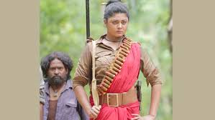
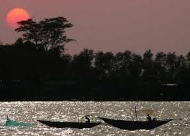
দস্যুর ভয়, তারো চেয়ে ভয় কখন সূর্য উঠে
Notes:
দায়িত্বের কাছে সে দায়বদ্ধ, সেখানে কাউকে পরোয়া করে না রানার

Slide 27
দলীয় কাজ
এর জীবনের দুঃখ কেবল জানবে পথের তৃণ – উক্তিটি বিশ্লেষণ করো।
Notes:
আলোচনায় সবাই অংশগ্রহণ করবে । একজন লিপিব্দধ করবে অন্যজন উপস্থাপন করবে ।

Slide 28
মূল্যায়ন
১ . দস্যু অপেক্ষা সূর্য উঠার ভয় বেশি কেন ?
২ . পথের তৃণ রানারের কোন দুঃখ জানে ?
৩ . রানার কখন কাজ করে ?
৪ . রানারের প্রতি প্রিয়ার মনোভাব কেমন ?

Slide 29
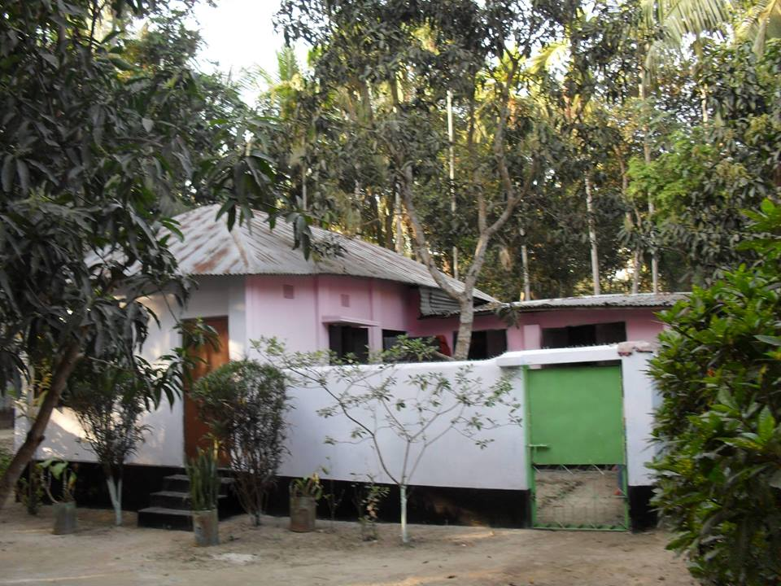
বাড়ীর কাজ
“তথ্য ও প্রযুক্তির প্রভাবে রানার পেশা বিলুপ্ত হয়েছে ” – কথাটি ব্যাখ্যা কর ।

Slide 30
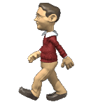
সকল শিক্ষার্থীকে আন্তরিক ধন্যবাদ

